Slide 1



আদিপুস্তক থেকে ইষ্টার
৭
সৃষ্টি
অরাজকতা
১থম নর ও নারী
বিচারকর্ত্তৃত্গন
১থম পাপ
৩৫০
সৃ
১থম সুসমাচার
350
১থম পরিবার
রাজপদ
(১০০০ খ্রিষ্ট পূর্ব)
১থম হত্যা
ডিসি
বন্যা / রামধনু
স – দ - স
উঁচু অট্টালিকা
••• ভঙ্গ•••
উত্তর দক্ষিণ
অব্রাহাম
আহ্বান
(২০০০ খ্রিষ্ট পূর্ব)
ইশ্রায়েল
যিহূদা
১০ ২
৩ সমাজ
সৃ৭নী য
এসি
ভাববাদিরা
এনসি
দ ব আ
২০-জে ২০-আর
ই – ই
২০০ ৩৫০
য – মি
অশূর বাবিল
১২
বন্দিদশা
৭ = ৪ + ৩
যোষেফ
৭০ বছর
দাসত্ব
৩ সুদীর্ঘ যাত্রা
৪৩০
১০০ বছর / ৫০,০০০
৪ ব্যক্তি
(১৫০০ খ্রিষ্ট পূর্ব)
স – ই - নি
মোশি
নী
S
নীরবতা
(৫০০ খ্রিষ্ট পূর্ব)
.)
বহির্গমন
সায়নাই
নৈ অ আ
কাদেশ বর্ণেয়
যিশু
৪০
এলসি
৫টি ধর্মোপদেশ
য
যিহোশূয়া
জেরিকো / আই
দেশ ভঙ্গ
01
2
Notes:
//// Continuing THE BIBLE FILE…we have set up the CREATION file…THE FOUR GREAT PEOPLE….THE THREE SOCIETIES…TIED TOGETHER IN MEANING AND PURPOSE BY FOUR UNCONDITIONAL BIBLICAL COVENANTS…and now we're moving to a place actually outside of Scripture but at the same time, outlining a set of events that tie together both the Old and the New Testaments.
//// We call it the period of Biblical SILENCE.

Slide 2
অনুমানিত তারিক :
আব্রাহাম – যোষেফ ২০০০ খ্রিষ্ঠ পূর্ব
মোশি – যিহোশূয়া ১৫০০ খ্রিষ্ঠ পূর্ব
অরাজকতা-রাজপদ ১০০০ খ্রিষ্ঠ পূর্ব
বন্দিদশা-নীরবতা ৫০০ খ্রিষ্ঠ পূর্ব
02
Notes:
At this point, the biblical time line remains at about 500 B.C. A fascinating period of history follows, setting the stage for all that will shortly happen. Remember that the world is being prepared for the entrance of the Savior…yet some centuries away. Will events occur to prepare the way? Yes, indeed…significantly! Watch them unfold.

Slide 3
৭
নী
সৃ ৭ য
(পু.নি.) ৪০০ বছরের ভেদ (নু.নি.)
সহায়ক পুস্তক ৩৮-৩৯
03
2
Notes:
This is the period called biblical SILENCE…the S in C 7 S and J.
//// Extending about 400 years between the Old and New Testaments, but with a crucial importance and difference.
//// The Protestant Bible records no additional revelation from God during that time. We have no more biblical record until we arrive at the Gospel of Matthew in the New Testament.
The prophet Daniel HAD foreseen events of that time. However, regarding specific writings, as in other parts of Scripture, the Protestant Bible provides none in book form during the SILENCE period.

Slide 4
মালাকি থেকে মথি অবধি
পুরাতন নিয়ম
সৃষ্টি
ABRAHAM
অব্রাহাম
ABRAHAM
যোষেফ
ABRAHAM
মোশি
যিহোশূয়া
অরাজকতা
রাজপদ
বন্দিদশা
নীরবতা
যিশু
নতুন নিয়ম
সহায়ক পুস্তক ৩৮-৩৯
©2006 TBBMI
04
2
Notes:
Here is the SILENCE FOLDER in the Bible File collection. But remember this...although this period between the Testaments is traditionally called a period of BIBLICAL SILENCE, the stage of world history was anything but quiet.
//// The Bible File's SILENCE Folder sits there squarely parked between the Old Testament…
//// ….and the New Testament…the JESUS file folder.

Slide 5
৭
নীরবতা
৫০০ খ্রিষ্ঠ পূর্ব
গ্রীক সেকেন্দার
পু.নি.নী নু.নি.
নীরবতা
গ্রীক সেকেন্দার
সহায়ক পুস্তক ৩৮-৩৯
05
1
Notes:
The SILENCE time frame…about 500 B.C.… with the Bible File's two blank spaces marking this period of Biblical AND world history…. crucial turning points of enormous importance to Biblical understanding.
//// Let's begin with ALEX THE GREEK -- the reason for that temporary title is coming shortly.

Slide 6
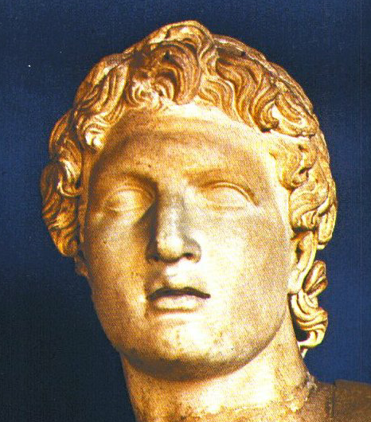
৭
নীরবতা
গ্রীক সেকেন্দার
সেকেন্দার মহান
সহায়ক পুস্তক ৩৮-৩৯
06
Notes:
We refer, of course, to ALEXANDER THE GREAT…that remarkable young Greek military genius who changed the course of world history.

Slide 7
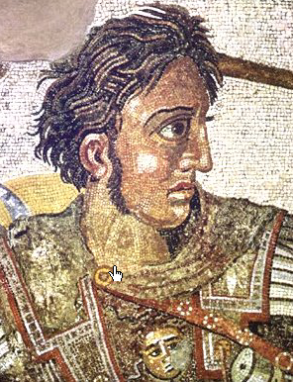
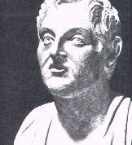
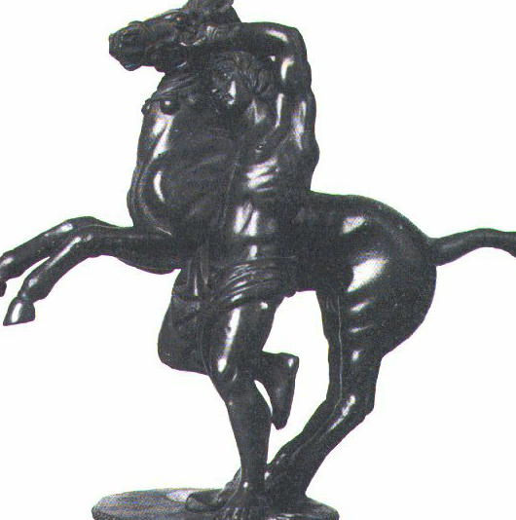
সেকেন্দার মহান
বুকেফ্যালুস্ কে সেকেন্দার প্রশিক্ষণ দেয়
নীরবতা
গ্রীক সেকেন্দার
অ্যারিস্টট্ল : সেকেন্দারের শিক্ষক
সহায়ক পুস্তক ৩৮-৩৯
07
Notes:
Some facts about the young Alexander: he was educated at the feet of Aristotle, eventually riding to fabulous victories on his famous horse, Bucephalus.

Slide 8

ম্যাসেডোনিয়া: সেকেন্দারের জন্মস্থান
SILENCE
ca. 500 B.C.
OT S NT
এশিয়া
ভূমধ্য সাগর
ইস্রায়েল
নীরবতা
গ্রীক সেকেন্দার
"হেলেনিজম্" ... গ্রিক সংস্কৃতি, আদোব কায়দা ও "বাজারী গ্রিক"
আরোব
প্রাচীণ ফিলিপ্পাই
আফ্রিকা
সহায়ক পুস্তক ৩৮-৩৯
08
5
Notes:
ALEXANDER was born in Macedonia…about 300 years before the birth of Jesus Christ…
//// …in the ancient city of Philippi, the son of King Philip. Alexander exerted a level of influence on world history like few others, before or since. His conquering armies swept through most of the known world of his day.
//// By the time of his death at age 33, Alexander had subdued an enormous extent of European and Asian lands…from North Africa to today's Turkey, and from today's Northern Greece all the way to India. A truly incredible life of unparalleled historic significance.
//// And right at the center of Alexander's conquests lay that troubling little land called Israel or Canaan, later known as Palestine during Roman times. Alexander's influence heavily impacted The Land of Abraham's inheritance.
//// Wherever he went, Alexander spread the cultural effects of "Hellenism," an important word that means doing things THE GREEK WAY. But riding out above all his accomplishments…in all his conquered lands ALEXANDER also left behind his most important cultural contribution…
//// …as far as the Gospel is concerned: the Greek language...a version called, in effect, street or Koine (KOIN-AY) Greek

Slide 9
প্রেরিত ১৭:১৬-৩৪
নীরবতা
আন্দাজে ৫০০ খ্রিষ্ঠ পূর্ব
গ্রীক সেকেন্দার
গ্রীকদের বুদ্ধিগত প্রতিভা কখনও ভুলবেন না।
নীরবতা
গ্রীক সেকেন্দার
প্রেরিত পৌল ভোলেন নি !
সহায়ক পুস্তক ৩৮-৩৯
09
1
Notes:
This is why we list him as ALEX THE GREEK in The Bible File. The presence of the Greek language throughout the Mediterranean Basin provided an improved ease of communication in the Apostle Paul's later missionary journeys in those distant lands.
//// And a reminder to our own time: never forget the intellectual genius of the Greeks. Paul did not. Only read the Book of Acts to understand his respect for the brilliance of the Greek mind…even though it was mired in pagan philosophy and spiritual darkness.

Slide 10
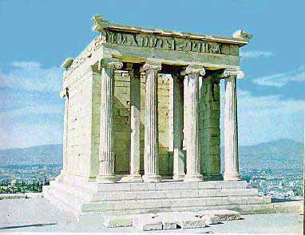
প্রেরিত ১৭:১৬-৩৪; প্রেরিত ১৮
৭
নীরবতা
আন্দাজে ৫০০ বি.সি.
ALEX THE GREEK
কোরিন্থ
নীরবতা
গ্রীক সেকেন্দার
এথেন্স : এক্রোপলিস্ ও এথিনা নাইকির মন্দির
সহায়ক পুস্তক ৩৮-৩৯
10
Notes:
Besides the Greek language spreading everywhere…remember, too, all the other accomplishments of Hellenism...such as Greek architectural and engineering skills... examples: the Athenian Acropolis and the smaller Temple of Nike. The remains of ancient Corinth…Paul lived there…still with us today!

Slide 11
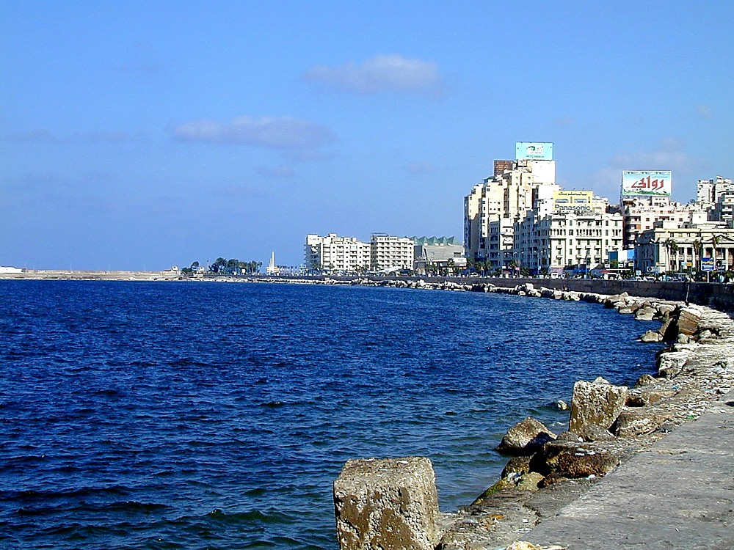
SILENCE
ca. 500 B.C.
OT S NT
এশিয়া
সেজেন্দারের
সাম্রাজ্যের
দেশ সমুহ
ভূমধ্য সাগর
নীরবতা
গ্রীক সেকেন্দার
মিশরিয় আলেসান্দ্রিয়া
আরোব
আফ্রিকা
সহায়ক পুস্তক ৩৮-৩৯
11
2
Notes:
Throughout Alexander's imperial lands, he built dozens of cities, which he named in his own honor.
//// One among them was Egyptian Alexandria on the Nile Delta.
//// Modern Alexandria exists today. At his great new city on the Mediterranean coast, Alexander established a fabulous center of international scholarship and commerce.

Slide 12
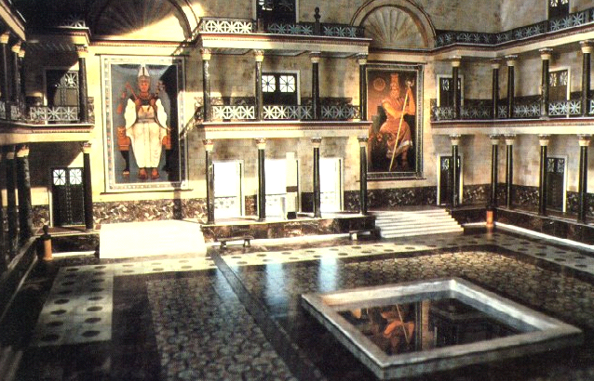
নীরবতা
গ্রীক সেকেন্দার
আলেসান্দ্রিয়ার মহা গ্রন্থাগার
সহায়ক পুস্তক ৩৮-৩৯
12
Notes:
Ancient records tell us that the Alexandrian library was a repository for all the world's learning up to that time. Tragedy struck in 272 A.D. when fire destroyed the library...containing at the time original works of the great Greek philosophers, poets and dramatists. With a collection of just under a half million catalogued scrolls, it was a loss of incalculable value.

Slide 13
শিক্ষণ সাহাজ্য #০৫
SILENCE
ca. 500 B.C.
পুরাতন ও নুতন নিয়মের মধ্যে ঘটনাক্রম দেখুন
OT S NT
সেজেন্দারের
সাম্রাজ্যের
দেশ সমুহ
এশিয়া
ভূমধ্য সাগর
নীরবতা
গ্রীক সেকেন্দার
আরোব
আফ্রিকা
সহায়ক পুস্তক ৩৮-৩৯
13
1
Notes:
To this day, the works and accomplishments of Alexander the Great fascinate historians on every continent.
//// Looking at the stage of action between the Testaments – with Study Help #5 –– you realize that this one individual played a central role by preparing the Mediterranean world for the arrival of the Lord Jesus Christ…and for the rest of the planet's history.

Slide 14
৭
সেকেন্দারের মৃত্যু ... ৩৩ বছর বয়সে … ৩০০ খ্রিষ্ঠ পূর্বের কাছাকাছি
সেকেন্দারের চার সেনাপতি তাঁর সাম্রাজ্য চার ভাগে ভাগ করে নিলেন।
গ্রীস্:
এশিয়া মাইনর:
কস্স্যান্দার
লাইসিমাকুস্
সিরিয়া:
সেলিউকুস্
নীরবতা
গ্রীক সেকেন্দার
ভূমধ্য সাগর
শিক্ষণ সাহাজ্য #০৫
মিশর:
তোলেমি
সহায়ক পুস্তক ৩৮-৩৯
14
9
Notes:
Alexander died at age 33 in the 300s B.C.
//// In his will his empire was divided among his four closest generals...
Among the lands that surrounded the eastern end of the Mediterranean Sea were…
//// Greece,
//// Asia Minor,
//// Syria, and
//// Egypt...
All these lands bordering the Mediterranean Sea were in Alexander's estate when it passed to
//// General Cassander, inheriting Greece…
//// Asia Minor to General Lysimachus…
//// Syria to General Seleucus...
//// and Egypt to General Ptolemy.

Slide 15
৭
সেকেন্দারের মৃত্যু ... ৩৩ বছর বয়সে … ৩০০ বি.সি.র কাছাকাছি
.
সেকেন্দারের চার সেনাপতি তাঁর সাম্রাজ্য চার ভাগে ভাগ করে নিলেন।
গ্রীস্:
এশিয়া মাইনর:
সেলিউ্কিয় সম্রাঠেরা
কস্সান্দার
লাইসিমাকুস্
সিরিয়া:
সেলিউকাস
নীরবতা
“পৃথিবীর নাভী”
গ্রীক সেকেন্দার
MEDITERRANEAN SEA
ইস্রায়েল
মিশর
তোলেমিয় ফরৌনেরা
তোলেমি
সহায়ক পুস্তক ৩৮-৩৯
15
2
Notes:
And right there in the middle, with decades of tension and struggle to follow, lay tiny Israel or Palestine -- as that region would be called in the near future.
In fact, as we know, many of the ancients called this region the very navel of the earth…a crucial pivot for events that redirected the history of our planet! Here are the beginnings of
//// the cruel Selucid Emperors of Syria and
//// the Ptolemaic Pharaohs of Egypt…of which Cleopatra was the most famous queen. She was Greek, by the way!
And these two royal houses became flash points for incredible evil and distress for the Jews…massively important events soon to follow.

Slide 16
৭
এপক্রাইফার (অপ্রমাণ্য রচনা) ১৫টি পুস্তক
প্রটেস্টান্ট: এই বইগুলিতে কোন ঐশ্বরিক উদ্ঘাটন নেই। রোম্যান ক্যাথলিক: এই বিগুলির থেকে ১৫৪৬ এ শুধুমাত্র ৭টি বই নাওয়া হয়েছে।
(পু.নি.) ৪০০ বছরের ভেদ (ন.নি.)
সহায়ক পুস্তক ৩৮-৩৯
16
3
Notes:
It's also through this extended period of some 400 years between the Old and the New Testaments…
//// …that the 15 books of the Apocrypha emerged. Although there is much valuable lore and information available from these works…
//// …the Protestant sector of Christianity has never admitted the books into its official collection of Biblical literature …its canon… believing them NOT to be of divine origin.
//// Roman Catholics, however, admitted seven and only seven of them into their Catholic Bible, their canon…and that only as late as the sixteenth century.

Slide 17
৭
এপক্রাইফার (অপ্রমাণ্য রচনা) ১৫টি বই
প্রথম এসদ্রাস্
দ্বিতীয় এসদ্রাস্
তোবিত্
জুডিথ্
ইষ্টেরের বইয়ের সংযোজন
সলমনের জ্ঞান
এক্লেসিয়াস্টিকস্, বা সিরাখের পুত্র যিশুর জ্ঞান
বারূখ
যিরিমিয়র চিঠি
অসারিয়র প্রাথনা এবং তিন তরুণ পুরুষের গান
সুসানা
বেল এবং ড্র্যাগন
মনঃশির প্রার্থনা
প্রথম মাক্কাবী
দ্বিতীয় মাক্কাবী ...
নীরবতা
গ্রীক সেকেন্দার
সহায়ক পুস্তক ৩৮-৩৯
17
1
Notes:
Here are the titles of the Apocryphal Books…15 in all. Among them there are two that merit special attention: First and Second Maccabees…and of those two…
//// …the book of First Maccabees is a primary source for historical details of the Silent Period…

Slide 18
৭
এপক্রাইফার (অপ্রমাণ্য রচনা) ১৫টি বই
প্রথম এসদ্রাস্
দ্বিতীয় এসদ্রাস্
তোবিত্
জুডিথ্
ইষ্টেরের বইয়ের সংযোজন
সলমনের জ্ঞান
এক্লেসিয়াস্টিকস্, বা সিরাখের পুত্র যিশুর জ্ঞান
বারূখ
যিরিমিয়র চিঠি
অসারিয়র প্রাথনা এবং গিন তরুণ পুরুষের গান
সসানা
বেল এবং ড্র্যাগন
মনাস্সের প্রার্থনা
প্রথম মাক্কাবী
দ্বিতীয় মাক্কাবী ...
এই পর্যায়ের মধ্যে ঐতিহ্যগত ঐতিহাসিক দুটি সম্পদ …
নীরবতা
গ্রীক সেকেন্দার
প্রথম মাক্কাবী
যোসিফাসের লিখিত পত্র
সহায়ক পুস্তক ৩৮-৩৯
17
Notes:
Here are the titles of the Apocryphal Books…15 in all. Among them there are two that merit special attention: First and Second Maccabees…and of those two…
//// …the book of First Maccabees is a primary source for historical details of the Silent Period…

Slide 19
৭
শিক্ষণ সাহাজ্য #০৫
মহা সেকেন্দারের যুগ
অ্যারিস্টট্ল: সেকেনদারের গুরু
অ্যারিস্টট্ল: সঙ্গীত তত্ত্ব
চীন গ্রেট ওয়াল
চীন দেশে লৌহ ব্যাবহৃত
আলেসান্দ্রিয়া: গ্রীক শিক্ষার বিখ্যাত কেন্দ্র
ইউক্লিড : জ্যামিতিতে প্রমিত কাজ
প্রথম রোমিয় মুদ্রা
কোরিন্থে ব্যবসা কেন্দ্র শুরু হয়
মিশরে ইহুদীদের ব্যবসা কেন্দ্র স্থাপিত হয়
হেলেনিজিম্ ও গ্রীক শহর সমুহ
গ্রীক-স্টাইল আদোবকায়দা
গ্রীক ভাষা
নীরবতা
গ্রীক সেকেন্দার
রোমিয় পদ্ধতি
সহায়ক পুস্তক ৩৮-৩৯
19
12
Notes:
Here are a few other world events and great accomplishments in the SILENCE period during the times of Alexander the Great and later...
//// ARISTOTLE was ALEXANDER'S TEACHER
//// ARISTOTLE develops his system of MUSIC THEORY
//// GREAT WALL OF CHINA arises
//// IRON USED IN CHINA
//// ALEXANDRIA becomes a CENTER OF GREEK LEARNING
//// EUCLID: writes a STANDARD WORK IN GEOMETRY
//// FIRST ROMAN COINS come into use
//// CORINTH BECOMES a great TRADING CENTER
//// JEWISH TRADING CENTERS develop IN EGYPT
And of course...
//// the Influence of HELLENISM and the GREEK CITIES
together with
//// GREEK STYLES OF LIVING…and most important…
//// the wide adoption of the GREEK LANGUAGE.

Slide 20
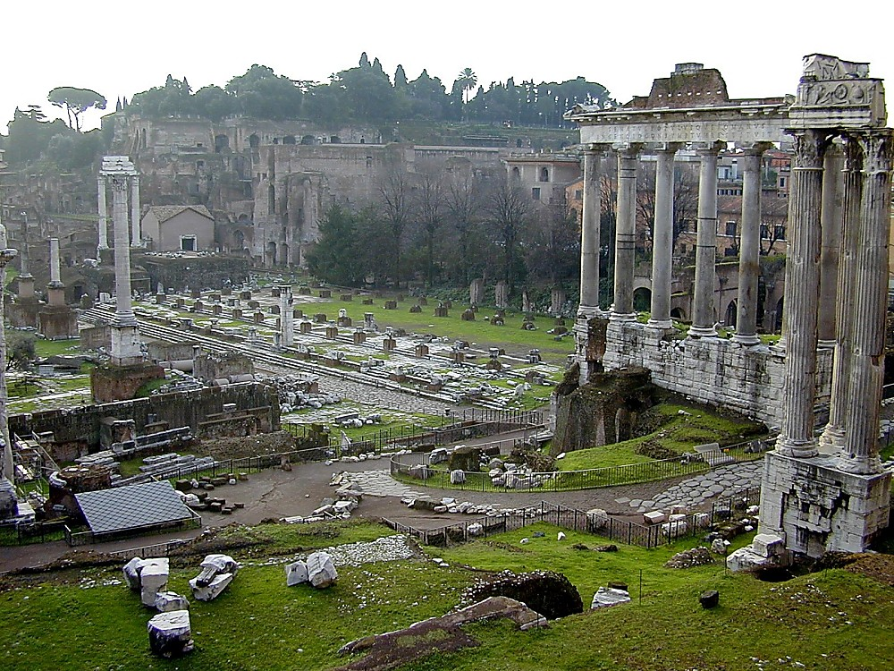
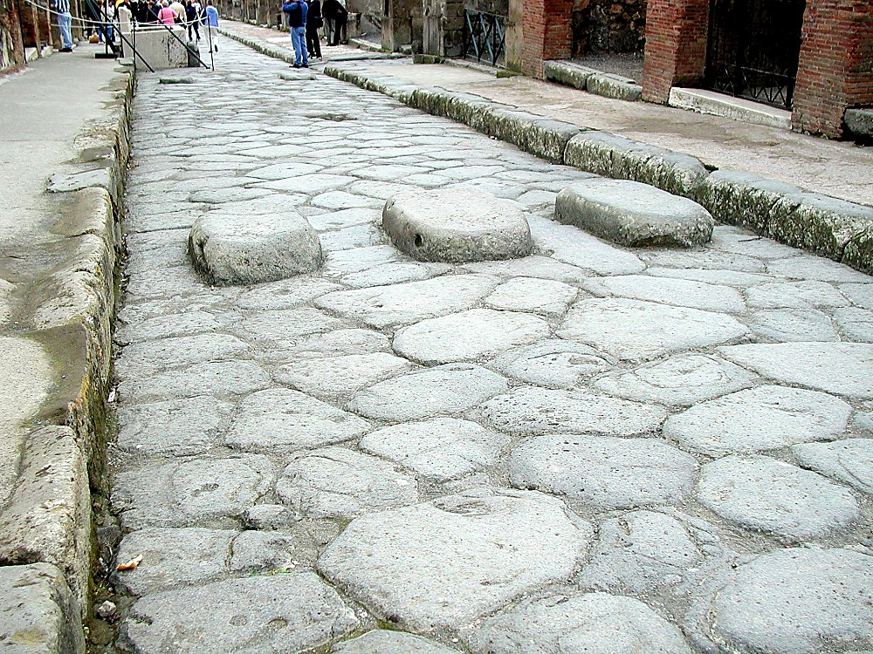
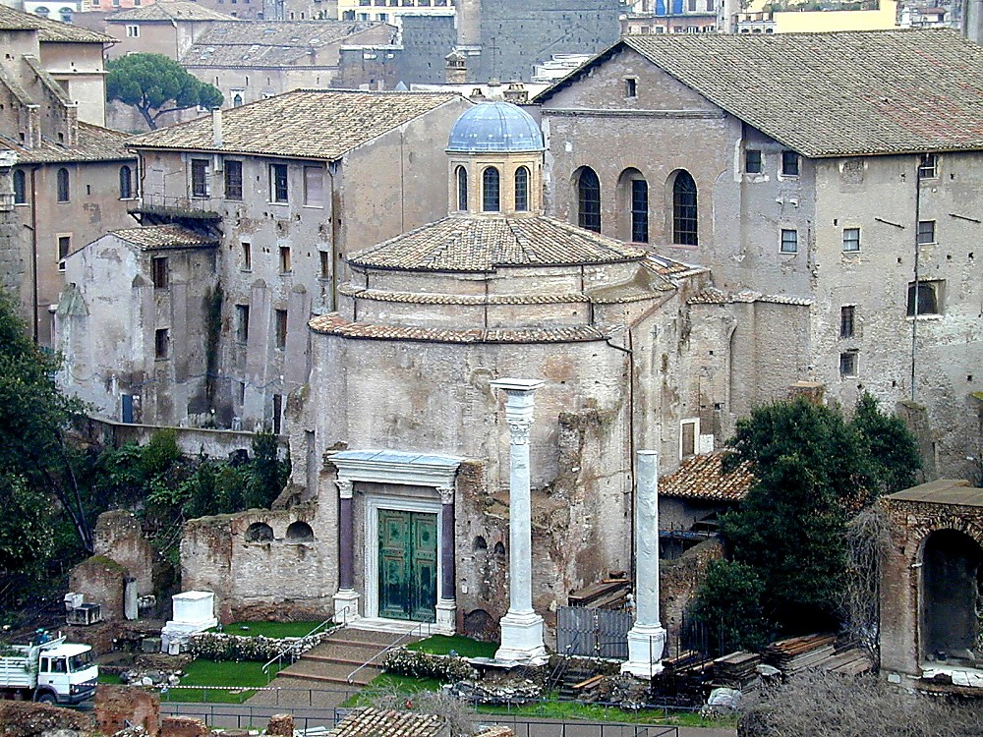
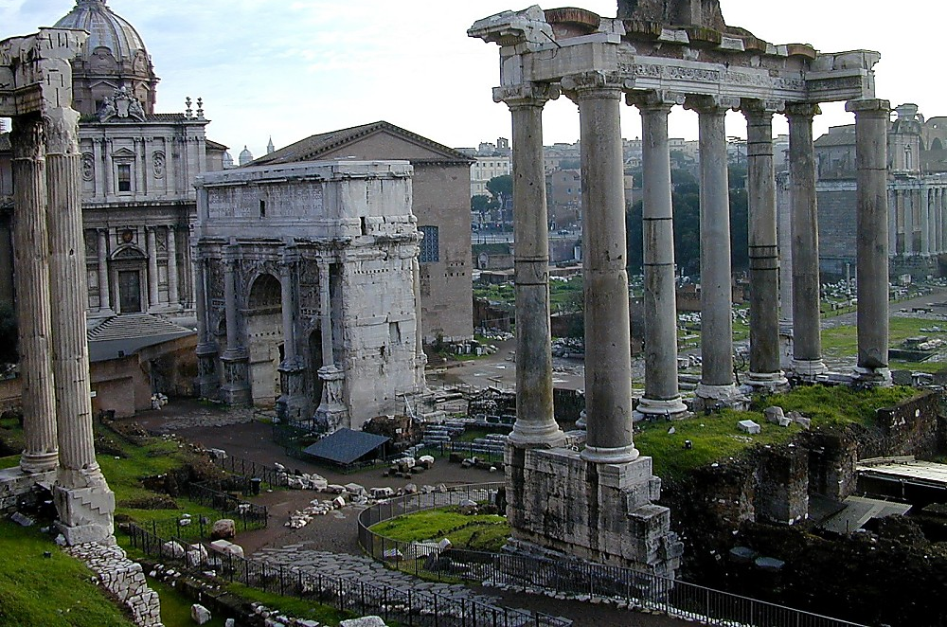
প্রেরিত ২৮:১১-১৬
নীরবতা
প্রায় ৫০০ খ্রিষ্ঠ পূর্ব
গ্রীক সেকেন্দার
রোমিয় পদ্ধতি
অসামরিক ও সামরিক প্রশাসন
আইন
যোগাযোগ
পরিবহন
ব্যাংকিং ও কর সংগ্রহ
প্যাক্স রোমানা
(তুলনামূলক শান্তি)...
নীরবতা
গ্রীক সেকেন্দার
রোমিয় পদ্ধতি
সহায়ক পুস্তক ৩৮-৩৯
20
6
Notes:
Still within the Bible File of SILENCE…around 500 B.C…..As ALEXANDER passes from the scene…the ROMAN EMPIRE enters world history with its ROMAN SYSTEMS of
//// civil and military administration,
//// law,
//// communication,
//// transportation,
//// banking and taxation. And cruel though it may have been,
//// Rome's famous Pax Romana, the Peace of Rome, spreading across the continents as the most extensive era of relative peace the world had known up to that time…cruel though it was!

Slide 21
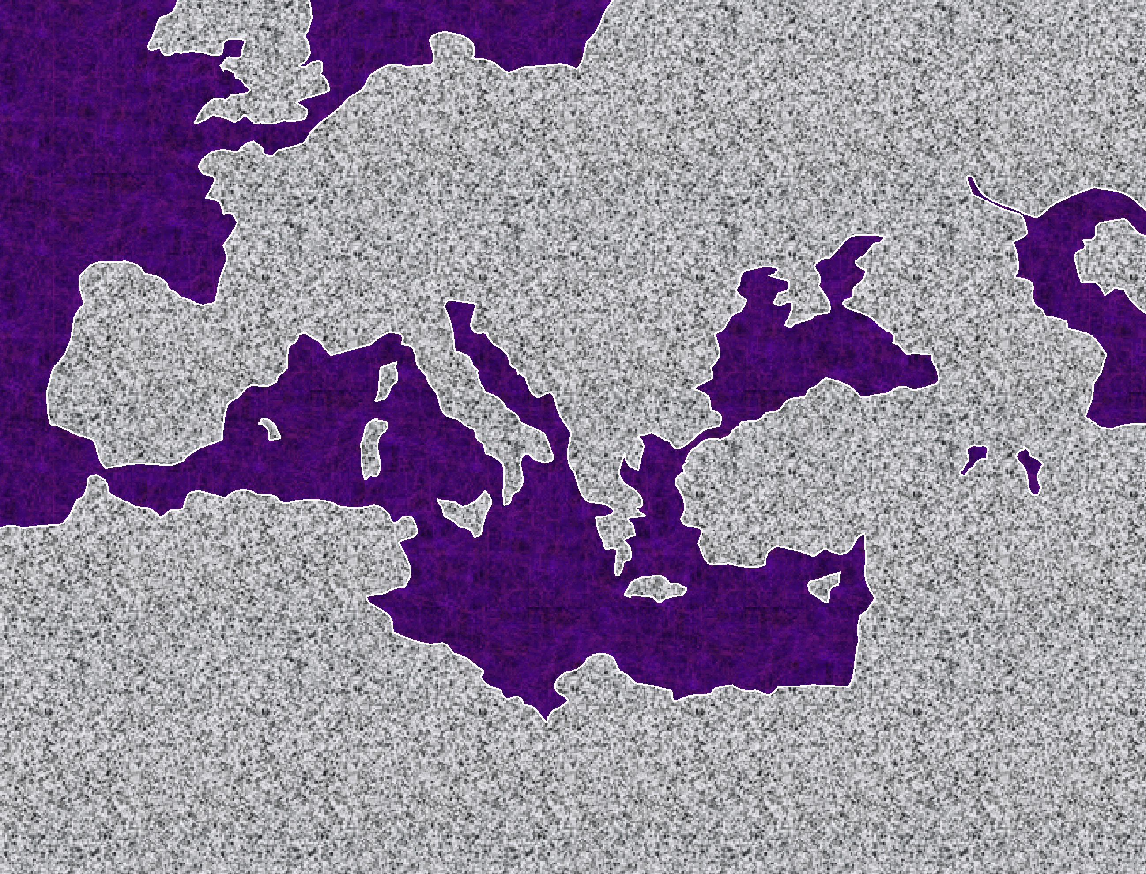

অত্লান্তিক্ মহাসাগর
ইউরোপ
এশিয়া
রোমিয় সাম্রাজ্য
নীরবতা
গ্রীক সেকেন্দার
রোমিয় পদ্ধতি
ভূমধ্য সাগর
প্যালেস্টিন
আরোব
আফ্রিকা
সহায়ক পুস্তক ৩৮-৩৯
21
2
Notes:
Lands of the Roman Empire extended from England to Northern Arabia, and
//// from North Africa to today's southern Russia. And it is said that with a fresh change of relay horses, you could travel from the capital in Rome to the farthest point of the Empire in two weeks.
//// And here again, nestled down in the far southeast corner of the empire sat that troublesome little land, called Israel.

Slide 22
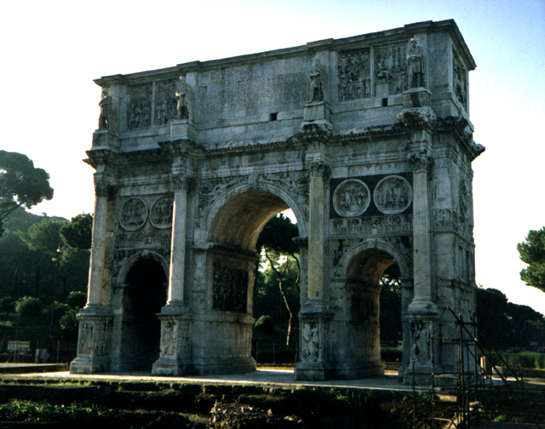
নীরবতা
গ্রীক সেকেন্দার
রোমিয় পদ্ধতি
রোম: কনস্টান্টাইনের আর্চ
সহায়ক পুস্তক ৩৮-৩৯
22
Notes:
We stand in amazement at the incredible achievements of the Roman engineers and their conquering armies. The colossal Arch of Constantine remains today next to the Coliseum in Rome, as grand now as when it was originally designed and erected by Rome's first Christian emperor, Constantine.

Slide 23
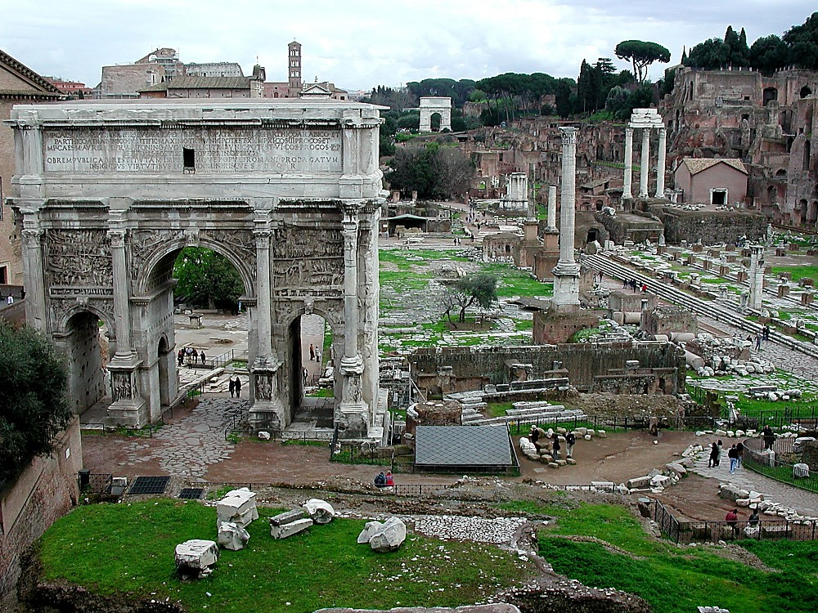
সিজারের হত্যা
নীরবতা
গ্রীক সেকেন্দার
রোমিয় পদ্ধতি
রোম: ফোরামের রাস্তা সমুহ
সহায়ক পুস্তক ৩৮-৩৯
23
1
Notes:
In the Roman Forum itself we are left with majestic reminders of the high level of civilization and political discourse that developed under the awesome power of Roman administration.
//// This tiny grotto in the Forum Romanum marks the place of assassination of Julius Caesar.

Slide 24
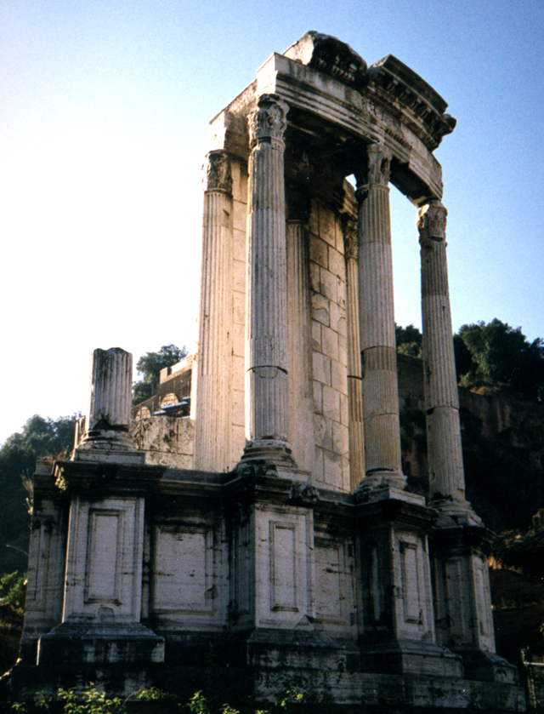
৭
নীরবতা
গ্রীক সেকেন্দার
রোমিয় পদ্ধতি
রোম: মার্জিত রোমিয় ডিজাইন
সহায়ক পুস্তক ৩৮-৩৯
24
Notes:
Each of these structures, still standing after 2000 years, gives powerful evidence of the level of science, architecture, technology and social administration that developed under Roman rule. They point directly to the fact that the world was changing by epic strides from those simpler, more primitive life-styles known only a few centuries earlier.

Slide 25

যোহন ৫:২
নীরবতা
গ্রীক সেকেন্দার
রোমিয় পদ্ধতি
জেরুসালেম: বৈথেস্দার পুকুর সমুহ
সহায়ক পুস্তক ৩৮-৩৯
25
Notes:
Throughout the Empire, in other locations beyond counting, ROMAN SYSTEMS were transforming the Mediterranean and European worlds. In Jerusalem, archeologists have uncovered the original pools of Bethesda -- a Roman construction – providing a rich background for one of the Bible's most powerful scenes in John's gospel (John 5:2).

Slide 26
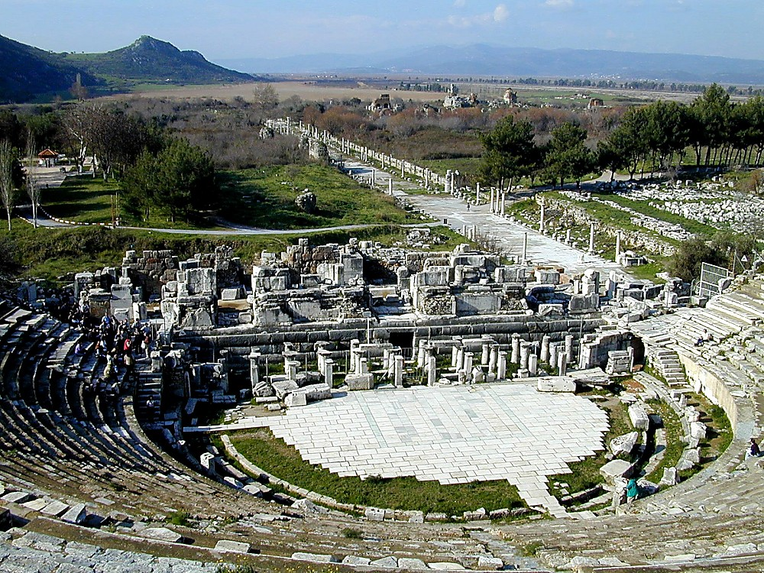
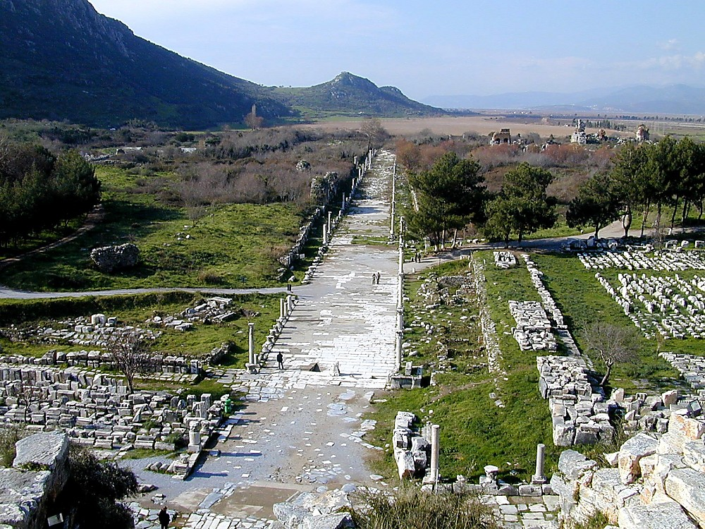
প্রেরিত ১৯: ২৩-৪১
নীরবতা
গ্রীক সেকেন্দার
রোমিয় পদ্ধতি
ইফিষে: (পৌলের) রঙ্গস্থল
সহায়ক পুস্তক ৩৮-৩৯
26
1
Notes:
While far away in Ephesus, in today's Turkey, this amphitheater still stands. It marks the place where the Apostle Paul came up against the artisans of the goddess Diana.
//// In all probability, Paul walked that main boulevard to the waterfront, which was there in his time, but has long since been filled with silt.

Slide 27
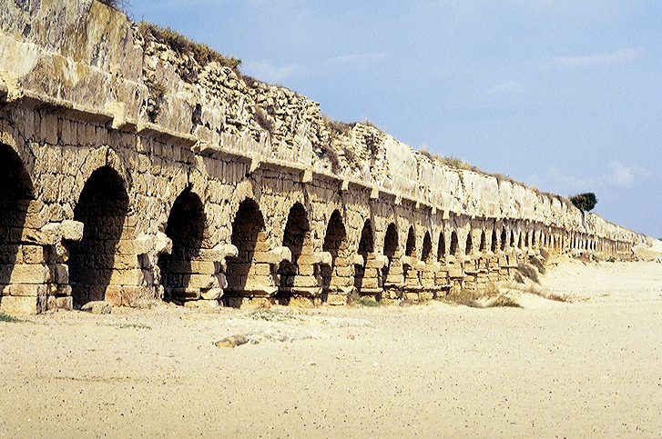
প্রেরিত ১৮:২২
নীরবতা
গ্রীক সেকেন্দার
রোমিয় পদ্ধতি
সিজারিয়া মারিটিমা, ইস্রায়েল: রোমিয় জলপথ
সহায়ক পুস্তক ৩৮-৩৯
27
Notes:
Back on Israel's Mediterranean seacoast, the technological marvel of this dual-channeled, 22-mile-long aqueduct still stands. Roman engineers designed and built it to bring water from the distant hills of Mount Carmel to the new city of Caesarea, named in honor of the Roman Emperor.

Slide 28
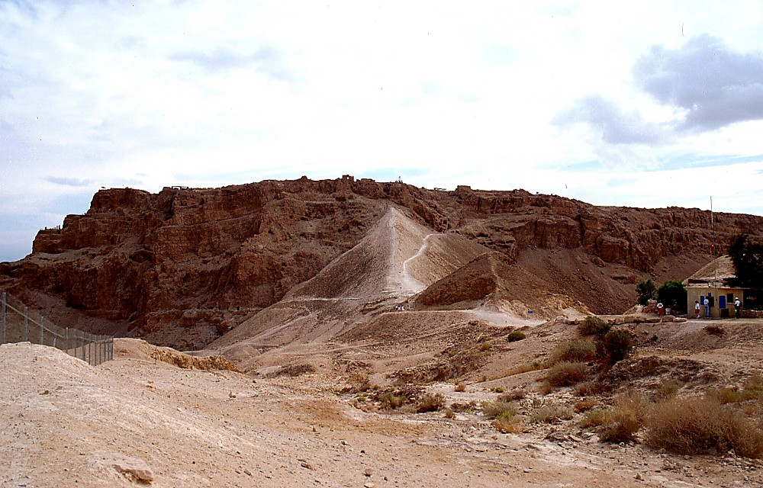
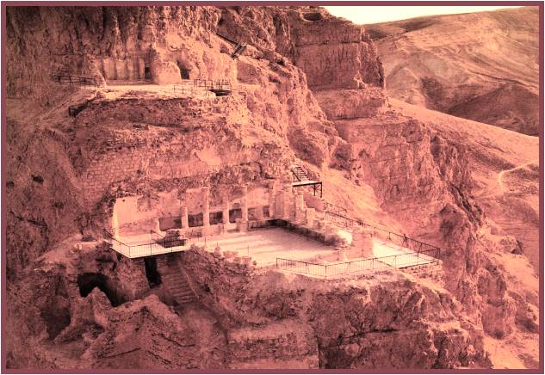
মথি ২:১
নীরবতা
গ্রীক সেকেন্দার
রোমিয় অবরোধ ঢালু
রোমিয় পদ্ধতি
Photo Credit: Massada Ltd. Publishers Givatayim, Israel
হেরোদ মহান:
মাসাদাতে (ইস্রায়েলে) তার প্রাসাদ – দুর্গ
28
Notes:
And this...the remains of an enormous fortress palace of Herod the Great at Masada overlooking the Dead Sea -- to which the last of Jerusalem's rebels held out against the Romans for three years. Eventually 900 ancient Israelis took their own lives in A.D. 73 rather than live under the yoke of Rome. Even today, new military cadets become commissioned in the Israeli Defense Force at this place....where they declare, "Never again!”

Slide 29
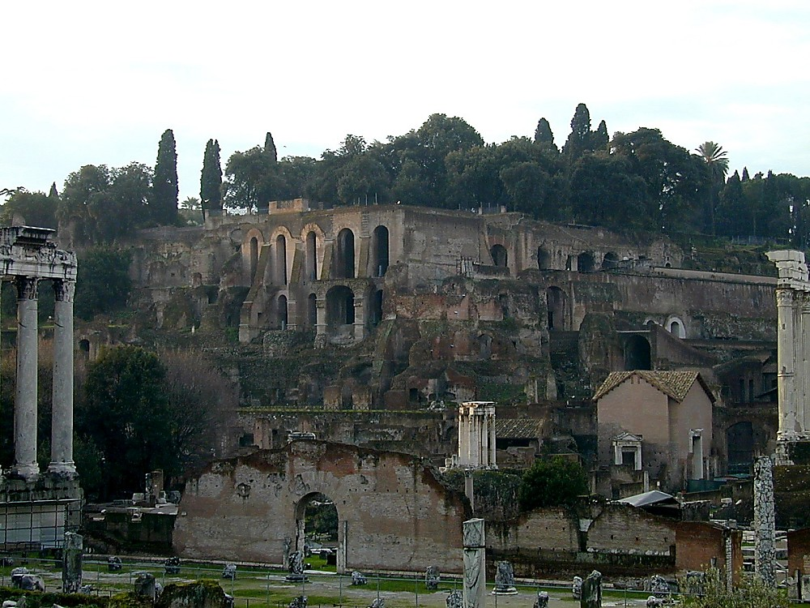
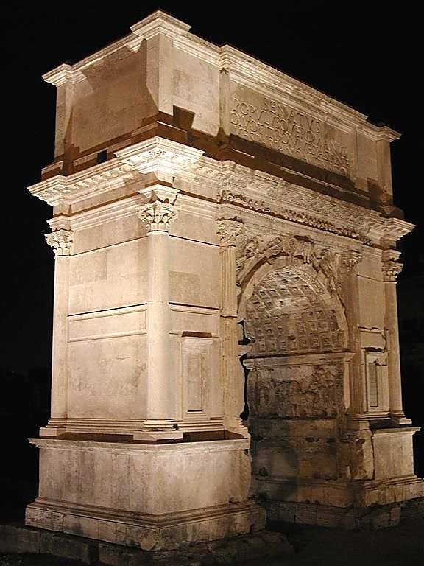
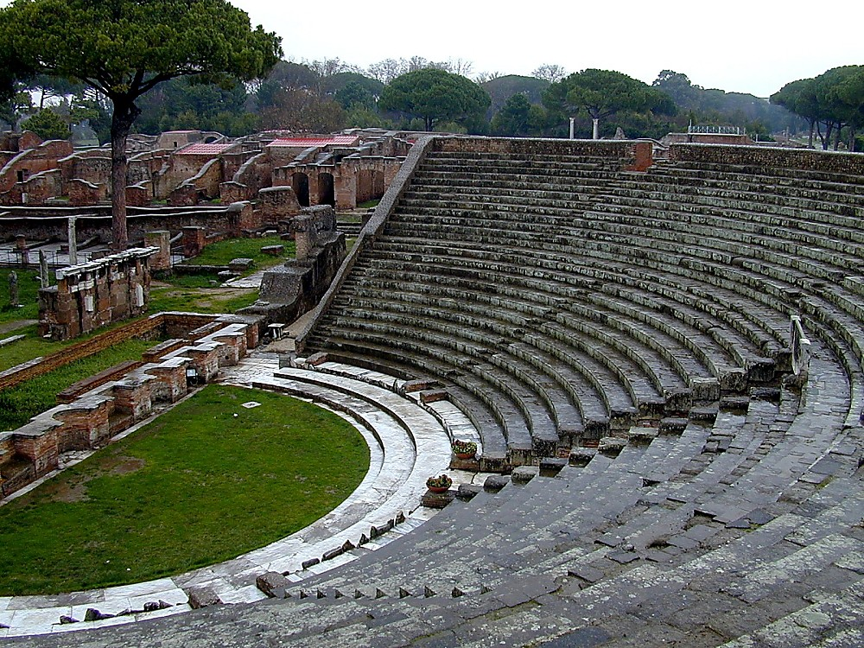
7
এবং তারপর …
রোম সামরাজ্যের সময়:
শিক্ষণ সাহাজ্য #০৫
সরকারি প্রশাসন
গিয়ার এবং জলের চাকা (waterwheel) ব্যবহার
ত্রিকোণ্মিতি উন্নত
জল ঘড়ি
রোসেট্টা পাথর ক্ষোদিত
আলেসান্দ্রিয়া: শিল্পবিজ্ঞান কলেজ
রোমিয় ব্যাংকিং পদ্ধতি
নির্মাণ করার জন্য নুতন পদ্ধতি
জলের / সীউয়েজের (নর্দমার) পদ্ধতি ; কংক্রীট
স্টক / শেয়ারের বাজার
সাম্রাজ্য জুড়ে হাইওয়ে পদ্ধতি (৫৩০০০ মাইল)
৩৬৫ দিনের ক্যালেন্ডার গৃহীত
সর্বজনীন ল্যাটিন ভাষা
কৌশলগত সামরিক সংগঠন
প্যাক্স রোমানা (শান্তি)
রোমিয় দখলী ইস্রায়েল
THE ERA OF ALEXANDER THE GREAT:
সহায়ক পুস্তক ৩৮-৩৯
29
16
Notes:
Continuing on Study Help #5, to sum up Rome's enormous advances during this period of biblical SILENCE…just look at the list. These events and discoveries transformed the world...
//// ROME'S EFFICIENT GOVERNMENT & SOCIAL ADMINISTRATION
//// NEW USE OF GEARS...WATERWHEEL
//// DEVELOPMENT OF TRIGONOMETRY
//// WATER CLOCK
//// ROSETTA STONE INSCRIBED
//// COLLEGE OF TECHNOLOGY IN ALEXANDRIA
//// ROMAN BANKING SYSTEM
//// NEW CONSTRUCTION METHODS
//// WATER & SEWER SYSTEMS…CONCRETE
//// STOCK MARKETS AND INVESTMENTS
//// EMPIRE-WIDE HIGHWAY SYSTEM
//// ADOPTION OF THE 365-DAY YEAR
//// UNIVERSAL USE OF LATIN
//// A STRATEGIC MILITARY ORGANIZATION
//// producing the PAX ROMANA, and, of course, that continuing
thorn in Caesar's side…
//// ROMAN-OCCUPIED PALESTINE

Slide 30
৭
এবং তারপর …
রোম রাজ্যের সময়:
মহা সেকেন্দারের যুগ
সরকারি প্রশাসন
গিয়ার এবং জলের চাকা (waterwheel) ব্যবহার
ত্রিকোণ্মিতি উন্নত
জল ঘড়ি
রোসেট্টা পাথর ক্ষোদিত
আলেসান্দ্রিয়া: শিল্পবিজ্ঞান কলেজ
রোমিয় ব্যাংকিং পদ্ধতি
নির্মাণ করার জন্য নুতন পদ্ধতি
জলের / সীউয়েজের (নর্দমার) পদ্ধতি ; কংক্রীট
স্টক / শেয়ারের বাজার
সাম্রাজ্য জুড়ে হাইওয়ে পদ্ধতি (৫৩ কি.মি.)
৩৬৫ দিনের ক্যালেন্ডার গৃহীত
সর্বজনীন ল্যাটিন ভাষা
কৌশল্গত সামরিক সংগঠন
প্যাক্স রোমানা (তুলনামূলক শান্তি)
ইস্রায়েল রোমের দখলে
অ্যারিস্টট্ল: সেকেনদারের গুরু
অ্যারিস্টট্ল : সঙ্গীত তত্ত্ব
চীন গ্রেট ওয়াল
চীন দেশে লৌহ ব্যাবহৃত
আলেসান্দ্রিয়া: গ্রীক শিক্ষার বিখ্যাত কেন্দ্র
ইউক্লিড : জ্যামিতিতে প্রমিত কাজ
প্রথম রোমিয় মুদ্রা
কোরিন্থে ব্যবসা কেন্দ্র শুরু হয়
মিশরে ইহুদীদের ব্যবসা কেন্দ্র স্থাপিত হয়
হেলেনিজিম্ ও গ্রীক শহর সমুহ
গ্রীক-স্টাইল আদোবকায়দা
গ্রীক ভাষা
সহায়ক পুস্তক ৩৮-৩৯
30
Notes:
Now…place the achievements of earlier Greece next to Rome's later progress in science and technology. Comparing both in parallel and in sequence…an obvious fact emerges!

Slide 31

বিশ্ব অতিশয় পরিবর্তিত !
সহায়ক পুস্তক ৩৮-৩৯
4
03
9.65.3e.
© 2006 TBBMI
31
Notes:
The world had enormously changed across the four hundred years since the close of the Old Testament!

Slide 32
শিক্ষণ সাহাজ্য #০৬
৭
“নীরব” পর্যায়
মালাখি এবং মথির মধ্যে
চার মহান বিশেষ বিকাস
ধর্মসাস্ত্রিক:
ঐতিহাসিক:
১. হিব্রু ধর্মসাস্ত্র (পুরাতন নিয়ম) সম্পন্ন হয়।
৩. মহা সেকেন্দার পরাজিত দেশ জুড়ে হেলেনিজম্ ছড়িয়ে দেয়।
২. পুরাতন নিয়ম গ্রীক ভাষাতে অনুবাদ হয়।
৪. ইস্রায়েল রোমের কাছে পরাধীন:
মহা শিল্পের যুগ, এবং পরিচিত জগতে
এক ধরণের নিষ্ঠুর শান্তি (প্যাক্স রোমানা)।
নীরবতা
গ্রীক সেকেন্দার
রোমিয় পদ্ধতি
(সেপ্টুয়াগিন্ট -- “এল্ এক্স এক্স”
উল্লেখিত বইয়ে)
…সুতরাং, চরম পর্যায়, অব্রাহামকে দাওয়া
ঈশ্বরের মহান প্রতিশ্রুতির পূর্ণতা,
মেসাইয়্যা (মুক্তিদাতা)… প্রভু যীশু খ্রীষ্টের প্রবেশ!
32
5
Notes:
With Study Help #6 –– between Malachi in the Old Testament and Matthew in the New –– we can chart four pivotal accomplishments that directly affected the march of Abraham's promises toward the appearance of the Messiah…two Scriptural, two historical…
//// First, the Jews completed their Hebrew Canon…the official collection of Old Testament books…during the period of SILENCE.
//// Second, the Hebrew Old Testament was translated into Greek for the first time, thus becoming the foundation for all future Bible translations right up to our present day. It's commonly known as the SEPTUAGINT, usually indicated by the Roman numerals “LXX” representing the 70 scholars who developed its translation in ancient Alexandria.
//// Third and historically, ALEXANDER THE GREAT spread the ways of the Greeks including their language, through the Mediterranean Basin and far beyond it.
//// Fourth and finally, Israel came under ROMAN occupation and domination bringing with it an era of high TECHNOLOGY, but enforced by a cruel PEACE throughout the Empire.
//// Taken together, these events set the stage for culmination of God's Great Promise to Abraham, the appearance of the Messiah, the Lord Jesus Christ!

Slide 33
আদিপুস্তক থেকে ইষ্টার; বাকি থেকে মালাখি
৭
সৃষ্টি
অরাজকতা
১থম নর ও নারী
বিচারকর্ত্তৃত্গন
১থম পাপ
৩৫০
সৃ
১থম সুসমাচার
350
১থম পরিবার
রাজপদ
(১০০০ খ্রিষ্ট পূর্ব)
১থম হত্যা
ডিসি
বন্যা / রামধনু
স – দ - স
উঁচু অট্টালিকা
••• ভঙ্গ•••
উত্তর দক্ষিণ
অব্রাহাম
আহ্বান
(২০০০ খ্রিষ্ট পূর্ব)
ইশ্রায়েল
যিহূদা
১০ ২
৩ সমাজ
সৃ৭নী য
এসি
ভাববাদিরা
এনসি
দ ব আ
২০-জে ২০-আর
ই – ই
২০০ ৩৫০
য – মি
অশূর বাবিল
১২
বন্দিদশা
৭ = ৪ + ৩
যোষেফ
৭০ বছর
দাসত্ব
৩ সুদীর্ঘ যাত্রা
৪৩০
৪ ব্যক্তি
১০০ বছর / ৫০,০০০
স – ই - নি
মোশি
(১৫০০ খ্রিষ্ট পূর্ব)
নী
S
নীরবতা
(৫০০ খ্রিষ্ট পূর্ব)
.)
বহির্গমন
গ্রীক সেকেন্দার
সায়নাই
রোমিয় পদ্ধতি
নৈ অ আ
কাদেশ বর্নেয়
যিশু
৪০
এলসি
৫টি ধর্মোপদেশ
য
যিহোশূয়া
জেরিকো / অয়
দেশ ভঙ্গ
01
2
Notes:
So here we are…we've explored and mapped out
CREATION…FOUR PEOPLE…THREE SOCIETIES…
//// …held together by THE FOUR FOUNDATIONAL BIBLICAL COVENANTS, the ABRAHAMIC and the three amplifications of those covenant promises…the Land, the Davidic, and the New Covenants.
//// And then, with the cultural influence of ALEXANDER THE GREAT and the enormous social changes brought on by the ROMAN EMPIRE….
//// …the stage is now set for the last of the ten Bible files where we come face to face with the appearance of that One ---the Messiah…for Whom the entire glorious story has been revealed and preserved for us in Scripture in both the Old and the New Testaments.

Slide 34
34
©2006 TBBMI
9.65.03e.

